Slide 1
TRABAJO DE TITULACIÓN, PREVIO A LA OBTENCIÓN DEL TITULO DE INGENIERAS EN COMERCIO EXTERIOR Y NEGOCIACIÓN INTERNACIONAL ESTRATEGIAS DEL SECTOR CAMARONERO DE LA PROVINCIA DE MANABÍ AL AMPARO DEL ACUERDO MULTIPARTES CON LA UNION EUROPEA Jonathan Gonzalo Falcón Rosario MARZO 2018

Slide 2
PROBLEMÁTICA
BAJA AGREGACIÓN DE VALOR
DISMINUCIÓN DE LA RENATBILIDAD
DESVENTAJAS EN EL COMERCIO INTERNACIONAL
REDUCCIÓN DEL SECTOR
ESCASAS OPORTUNIDADES DE DESARROLLO DEL SECTOR CAMARONERO DE LA PROVINCIA DE MANABÍ
LIMITADA OFERTA EXPORTABLE
BAJA COMPETITIVIDAD
REDUCIDA INVERSIÒN EN PROCESOS DE PRODUCCIÓN
DESATENCIÒN DEL GOBIERNO NACIONAL
DESFAVORABLES PREVISIONES DEL MERCADO
DESCUERDOS GREMIALES
LIMITADA TECNOLOGÍA
FALTA DE ACUERDOS COMERCIALES

Slide 3
JUSTIFICACIÓN
La presente investigación nace de la necesidad de identificar y conocer las verdaderas potencialidades del sector camaronero de la provincia de Manabí, tomando en cuenta que se presenta una gran oportunidad de mercado a niveles internacionales.
El tema es esencial, tomando en cuenta que el acuerdo comercial Multipartes con la Unión Europea terminó su proceso de negociación y entro a la fase de implementación; a partir del mes de enero de 2017.

Slide 4
OBJETIVOS
Determinar las ventajas que proporciona el Acuerdo Comercial Multipartes con la Unión Europea en el sector camaronero de la provincia de Manabí.
Caracterizar al sector camaronero ecuatoriano.
Determinar las ventajas de la normativa del Acuerdo comercial Multipartes con la Unión Europea.
Analizar los mecanismos idóneos para el aprovechamiento del convenio con la Unión Europea que beneficie al sector camaronero de la provincia de Manabí.
Comparar las potenciales ventajas comerciales y económicas con el Acuerdo Comercial Multipartes.

Slide 5
MARCO TEÓRICO
Teorías sobre el Comercio Internacional y el Comercio Justo
La evolución del comercio exterior significa pasar de un país productor y exportador de materias primas a uno con la capacidad de transformar con tecnología y procesos orientados hacia la calidad productos altamente competitivos en mercados internacionales.
Entonces la base teoría tanto de las exportaciones como del comercio justo recae en el cambio a nivel mundial de transferencia de productos considerando que esta visión contempla el intercambio de productos en proceso de manufactura y manufacturados.
Comercio Justo
Es un enfoque alternativo al comercio convencional internacional y otra forma de relación entre productores en desventaja y consumidores responsables, reduciendo la cadena de intermediarios.
Los productores del comercio justo están conformados por talleres o empresas familiares, pequeños grupos de productores informales, cooperativas, asociaciones reconocidas de 10 a 15 miembros, coordinadoras de talleres que agrupan a decenas, cientos y a veces miles de personas.

Slide 6
MARCO METODOLÓGICO
ENFOQUE | TIPOLOGÍA | INSTRUMENTOS | PROCEDIMIENTOS
Método inductivo Método deductivo | Aplicada Documental Insitu No experimental Descriptivo | Observación científica Bibliografía Encuestas | Técnica documental Base de datos

Slide 7
OBJETIVO DE ESTUDIO
DIMENSIÓN | NÚMERO
Población | 187 Empresas productoras y exportadoras de camarón del Ecuador.
Muestra | 23 Empresas productoras y exportadoras de camarón de la provincia de Manabí.
Fuente: (Cámara Nacional de Acuacultura)

Slide 8
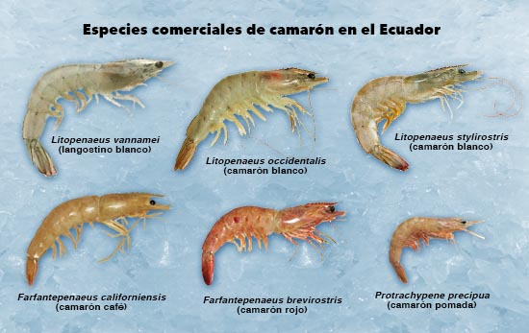
CARACTERÍSTICAS DEL PRODUCTO
Especies Comerciales de Camarón Producidas en Ecuador
Producidos en agua fría: sus caracterizan por ser pequeñas y se crecen en aguas profundas.
Producidas en aguas tropicales: gran tamaño, pero su tiempo de vida es corto, se desenvuelven en aguas tropicales cálidas. En esta clasificación se encuentran las variedades mayormente comerciadas a nivel mundial.
Producidas en agua dulce: son de gran tamaño y pueden ser cultivas en ríos y lagos, sobre todo con climas cálidos.

Slide 9
Proceso de producción
LABORATORÍOS
1. REPRODUCCIÓN
2. DESOVE
GRAJAS DE CULTIVO
5: RECEPCIÓN DE POSTLARVAS
6: CULTIVO SEMI - INTENSIVO
3. CRECIMIENTO NAUPLIO
4. CRECIMIENTO POSTLARVAS
7: COSECHA
8: TRANSFERENCIA A PROCESARORAS
EMPAQUETADORAS Y EXPORTADORAS
9. RECEPCIÓN CAMARÓN
10. CORTE CABEZA
11. COCCIÓN
12. CONGELADO
13. EMPACADO
14. EXPORTACIÓN

Slide 10
Producción ECUATORIANA de Camarón
3.000 áreas de cultivo de camarón, con más de 210.000
ha de extensión en el perfil costanero del Ecuador, en las cuales se producen alrededor de 120.000 toneladas anuales.

Slide 11
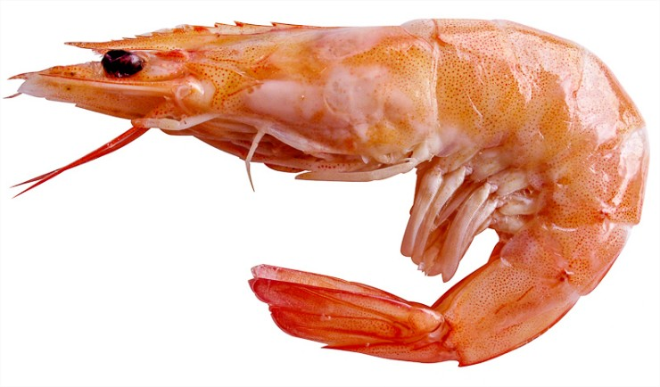
COMERCIO EXTERIOR
CÓDIGO NEGOCIADO CON LA UE NANDINA 766 A FEBRERO 2016 | DESCRIPCIÓN
030616 | Camarones y langostinos congelados "Pandalus spp. Crangon crangon", incluso ahumado, incluso pelados o no, incl. camarones y langostinos sin pelar, cocidos en agua o en agua hirviendo.
03061791 | Crustáceos, incluso pelados, vivos, frescos, refrigerados, congelados, secos, salados o en salmuera;
030626 | Camarones y langostinos "Pandalus spp. Crangon crangon", incluso ahumado, incluso pelados o no, vivos, frescos, refrigerados, secos, salados o en salmuera, incl. camarones y langostinos sin pelar, cocidos en agua o en agua hirviendo.
03062791 | Crustáceos, incluso pelados, vivos, frescos, refrigerados, congelados, secos, salados o en salmuera; crustáceos ahumados.

Slide 12
Subpartidas Sector Camaronero Ecuatoriano (2010 – 2016) (MILLONES $)
Dimensiones | 2010 | 2011 | 2012 | 2013 | 2014 | 2015 | 2016
03.06.16 | 867,42 | 776,950 | 686,428 | 564,987 | 568,453 | 381,476 | 325,572
03.06.17.91 |  |  |  | 33,091 | 61,126 | 42,573 | 33,340
03.06.26 |  |  |  | 2,426 | 3,833 | 3,450
03.06.27.91 |  |  |  |  | 0,22
Total | 867,42 | 776,95 | 686,428 | 600,504 | 633,632 | 427,499 | 358,912
Fuente: (TRADEMAP, 2017)

Slide 13
Ubicación de las Empresas del sector camaronero de manabí
Fuente: Investigación de Campo

Slide 14
Tipo de Actividad Empresas del sector camaronero de manabí
Fuente: Investigación de Campo

Slide 15
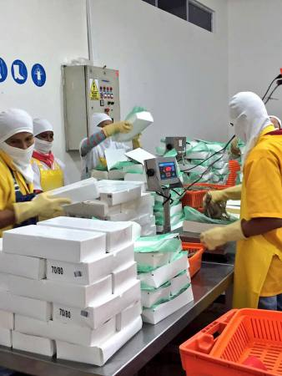
Situación del Sector Camaronero de Manabí
Fuente: Investigación de Campo

Slide 16
Conocimiento del Acuerdo Multipartes
Fuente: Investigación de Campo

Slide 17
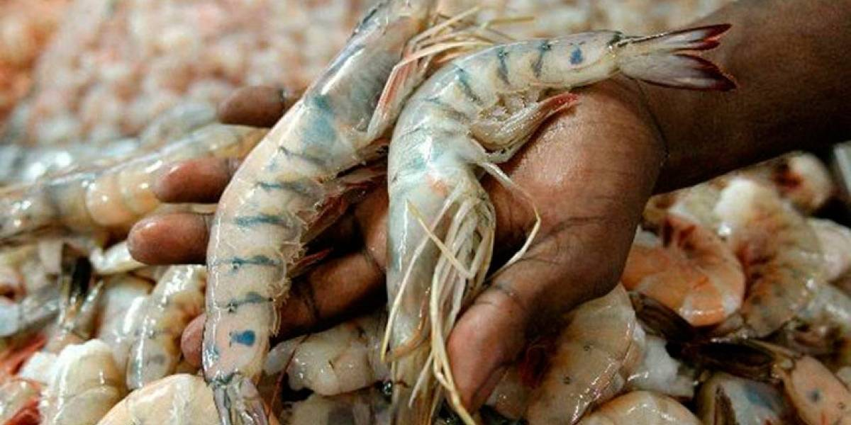
Resultados del Acuerdo Multipartes
Fuente: Investigación de Campo

Slide 18
Principales MERCADOS DE CAMARÓN ECUATORIANO
Fuente: (Trademap, 2017)

Slide 19
las ventajas de la normativa del Acuerdo comercial Multipartes con la Unión Europea Retrospectiva del Acuerdo Multipartes
Proceso | Fecha | Acontecimiento
Inicio | Abril 2007 | La Comunidad Andina (CAN) inicia negociaciones con la UE para un Acuerdo de Asociación entre bloques.
Traspié | Junio de 2008 | Se suspenden diálogos. Colombia, Perú y Ecuador siguen con Acuerdo de Comercio Bilateral Multipartes.
Suspensión | Julio 2009 | Ecuador suspende las negociaciones hasta que se resuelva el contencioso del banano en la OMC.
Comercio | Febrero de 2010 | Se decide negociar pacto para desarrollo sobre comercio, temas no comerciales, diálogo político y cooperación.
Primera ronda | Enero de 2014 | En Bruselas se inicia la primera ronda de los tratados del Acuerdo Multipartes entre Ecuador y la UE.
Cierre Pacto | Julio de 2014 | Tras casi 4 años se cierra un acuerdo con la UE que considera las especificidades productivas del país.

Slide 20
Retrospectiva del Acuerdo Multipartes
Difusión Protocolo | Febrero de 2015 | La UE socializa al Comité de Comercio el texto del Protocolo de Adhesión al Acuerdo Comercial Multipartes.
Encuentro | Junio de 2015 | Reunión del Comité de Comercio. Colombia y Perú no se pronuncian ni aprueban el Protocolo de Adhesión.
Aprobada adhesión | Noviembre de 2015 | El Parlamento Europeo acepta la Resolución para la adhesión de Ecuador al Acuerdo Comercial Multipartes.
Apoyo de países | Diciembre de 2015 | Reuniones Binacionales con Colombia y Perú. Presidentes reiteran su apoyo a la Adhesión de Ecuador al Acuerdo.
Aceleran trámites | Junio de 2016 | Ecuador apresura los trámites para lograr la firma del acuerdo con la UE Llegan respaldos de países europeos.
Fecha de la firma | Octubre de 2016 | Consejo de la UE decide que el 11 de noviembre se suscriba Protocolo de Adhesión de Ecuador al Acuerdo.
Vigencia del Acuerdo | Enero de 2017 | El Acuerdo Multipartes entre la Unión Europea y Ecuador entro en vigencia provisionalmente.

Slide 21
mecanismos idóneos para el aprovechamiento del convenio
InterCAN
Contribuir a la integración económica regional a través de la legislación y de prácticas armonizadas o de su reconocimiento mutuo
Export Helpdesk
Esta ventanilla única mejorar al acceso a los merados europeos
ECUAPASS
Este mecanismo desarrollado por el Estado tiene el objetivo de simplificar los procesos y tramites de exportación de los empresarios ecuatorianos.
Programa AL-INVEST 5.0
Su objetivo ha sido atraer inversiones europeas a la región

Slide 22
Efecto del Acuerdo Multipartes
Para determinar el efecto que tendrá el Acuerdo Multipartes entre Ecuador y la Unión Europea, se ha escogido a Perú como base para establecer el porcentaje en el cual crecerá el sector camaronero de la provincia de Manabí a partir del año 2017. Para esto se considera que Perú con la adhesión al Acuerdo a partir del año 2013, presenta un efecto importante en los flujos de exportación en los años 2014, 2015 y 2016.
Exportaciones de Camarón Peruano
Dimensiones | 2013 | 2014 | 2015 | 2016
Millones de USD | 131,001 | 164,456 | 165,100 | 167,057
Crecimiento % |  | 25,5% | 0,4% | 1,2%
Fuente: (TRADEMAP, 2017)

Slide 23
Efecto del Acuerdo Multipartes
Exportaciones del Sector Camaronero Ecuatoriano y Manabita (2010 – 2016) Millones de USD
Dimensiones | 2010 | 2011 | 2012 | 2013 | 2014 | 2015 | 2016
Sector Ecuatoriano | 867,42 | 776,95 | 686,42 | 600,50 | 633,63 | 427,49 | 358,91
Sector Provincia de Manabí | 78,06 | 69,92 | 61,77 | 54,04 | 57,02 | 38,47 | 32,30
Fuente: (TRADEMAP, 2017)
Proyección de la exportación de camarón del sector de la provincia de Manabí (Millones de USD)
 |  | PROYECCIÓN
Factor de Crecimiento | 2016 | 2017 (25,5%) | 2018 (0,4%) | 2019 (1,2%)
Sector Ecuatoriano | 358,91 | 450,43 | 452,23 | 457,66
Sector Provincia de Manabí | 32,30 | 40,53 | 40,70 | 41,19

Slide 24
CONCLUSIONES Y RECOMENDACIONES

Slide 25
Las empresas de este sector del país son relativamente jóvenes es decir tienen poco tiempo en el mercado, es decir, el 61% de estas tiene entre 3 y 6 años de actividad productiva
Bahía de Caráquez con una proporción del 57%, de estas el 17% se dedican a la exportación, mientras que el 83% a la producción
En consecuencia, alrededor del 65% de las empresas del sector conocen de los beneficios que este acuerdo generará al sistema productivo nacional y sobre toda la producción y exportación de camarón
Se establece que las exportaciones de camarón a partir del año 2013 hasta el año 2016 tendrían el siguiente incremento porcentual; 25,5%, 0,4%, 1,2% para los años 2017, 2018 y 2019 correspondientemente.

Slide 26
RECOMENDACIONES
Se puede generar una manual de procesos de exportación que le permitan al empresario simplificar las operaciones y de una forma simple empezar las actividades de exportación.
Facilidades de agremiación con planes de financiamiento para los pequeños y medianos productores.
Establecer una planificación de oferta exportable especializada a cada segmento del mercado y así potenciar las capacidades productivas de las empresas del sector camaronero

